Slide 1







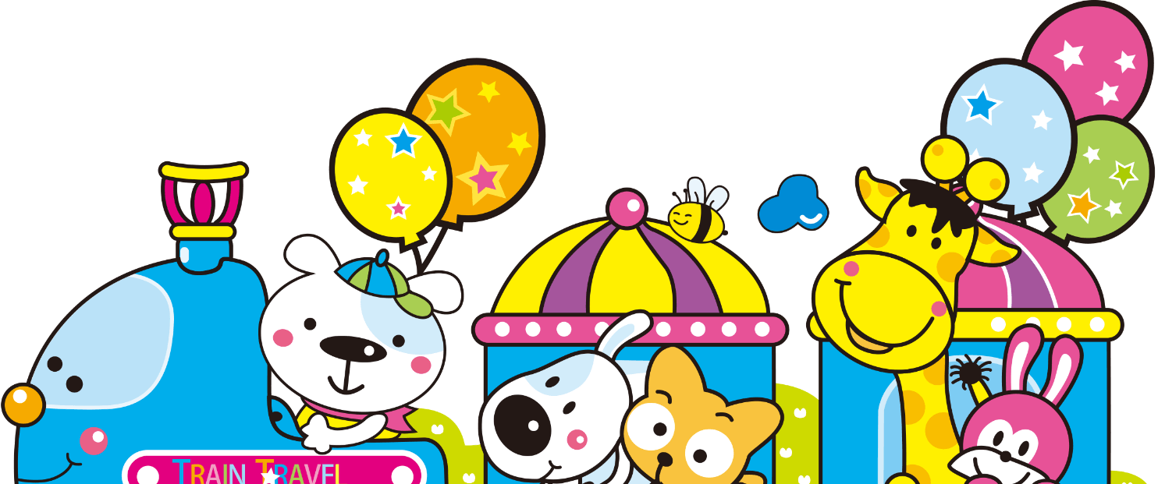
Chào mừng thầy cô và các em đến với môn Toán

Slide 2
Toán
Bài 53: Luyện tập (tiết 2)

Slide 3
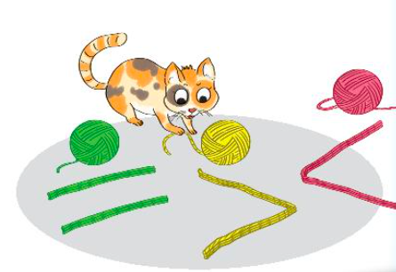
1
> , < , = ?
?
?
314 502
365 366
?
?
537 399
718 718
?
?
635 635
212 121

Slide 4
Bài 1 ( tr 59)
314 … 502 365 … 366
537 … 399 718 … 718
635 … 635 212 … 121

Slide 5
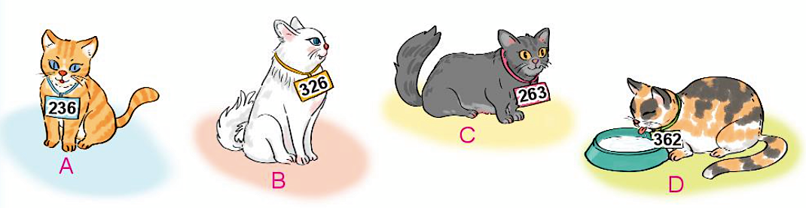
2
Ở một trung tâm chăm sóc mèo, mỗi chú mèo được đeo một thẻ số như dưới đây:
Chú mèo đeo số bé nhất là:
Chú mèo đeo số lớn nhất là:

Slide 6
3
Vẽ 4 điểm rồi ghi các số (như hình vẽ). Nối các điểm đó theo thứ tự các số từ bé đến lớn.
657
765
567
756

Slide 7
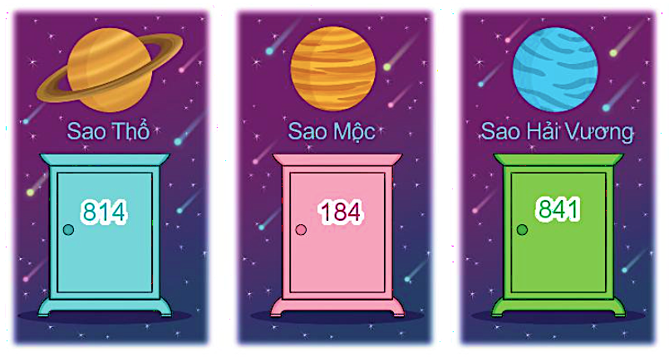
4
Mỗi bạn Nam, Việt và Mai chọn một cửa thần kì đến các hành tinh khác nhau. Biết Việt chọn cửa ghi số lớn nhất.
Nam chọn cửa ghi số bé nhất. Hỏi mỗi bạn sẽ đến hành tinh nào?
Mai
Nam
Việt

Slide 8
Bài ôn TV số 1 : …điểm
4. Dặn dò
- Vở BT TV làm bài 1, 2, 3 tr 34
- Vở BTT làm bài 1, 2, 3, 4 tr 55 + 56
Chữ kí PH

